Slide 1
Nervus trigeminus (V)
Anna Németh 2017

Slide 2
Funktionen der Hirnerven
Somatische: willkürliche
Vegetative: autonom
Sensible:
Aus der Umgebung
(aus den Somiten entwickelten,
aus dem embryonalen Ectoderm
entwickelten Strukturen
Sensible:
Aus der Splanchnopleura
und aus dem Ectoderm
entwickelten Organen
Motorische:
glatte Muskulatur
der Organe,
Drüsen
(parasymphatische)
Motorische:
Aus den Somiten, und
aus den Kiemenbögen
entwickelten quergestreiften
Muskeln willkürliche
Bewegung
general viszeroafferent
GVA
speziell viszeroafferent
SVA
general somatoafferent
GSA
special somatoafferent
SSA
general viszeroeff . GVE
spezial somatoefferent
SSE
special viszeroefferent
SVE
(branchialmotorisch)

Slide 3
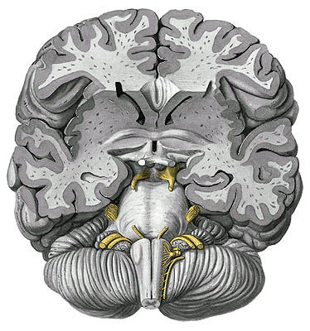
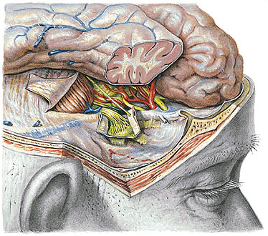
N. trigeminus (V)
Der wichtigste somatosensible Nerv des Kopfes, und seine branchialmotorische Fasern
Innervieren die Muskeln des 1. Kiemenboden
V/1: n.ophtalmicus
N. trigeminus
Ganglion trigeminale
(Gasser)
V/2: n. maxillaris
V/3 n. mandibularis

Slide 4
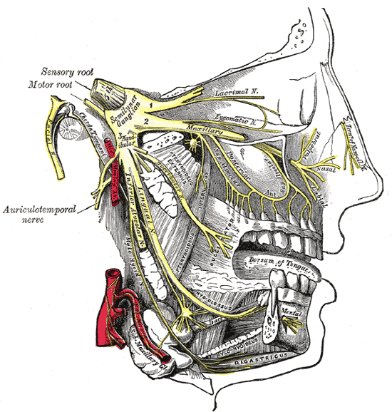
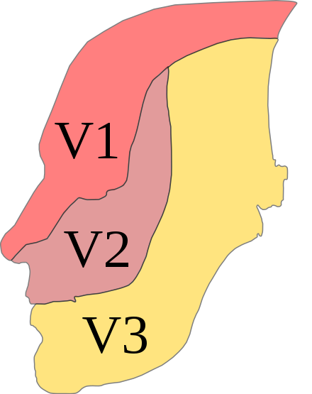
N. trigeminus

Slide 5
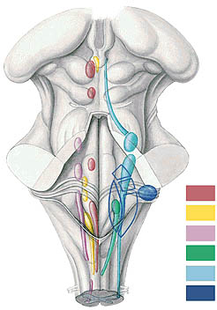
Kerne des N. trigeminus
Sensible Kerne:
Nucl. mesencephalicus
Nucl. motorius n. V.
Nucl. pontinus
(Nucl. sensorius principalis)
N. trigeminus hat keinen
parasympathischen Kern,
aber auch V/1, V/2 und V/3 nehmen parasympathische Fasern anderer Hirnnerven mit.
Nucleus spinalis
(Nucl. tractus spinalis
nervi trigemini)

Slide 6
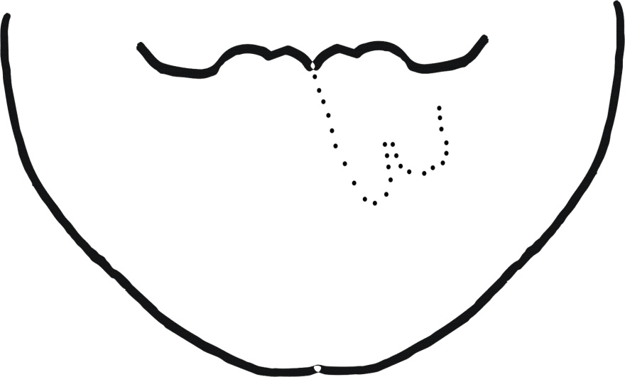
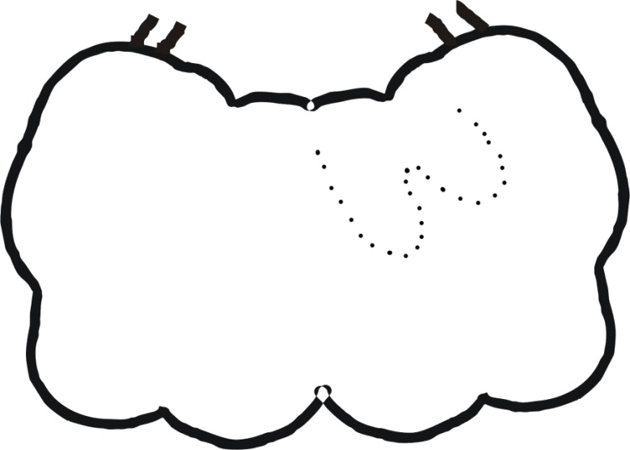
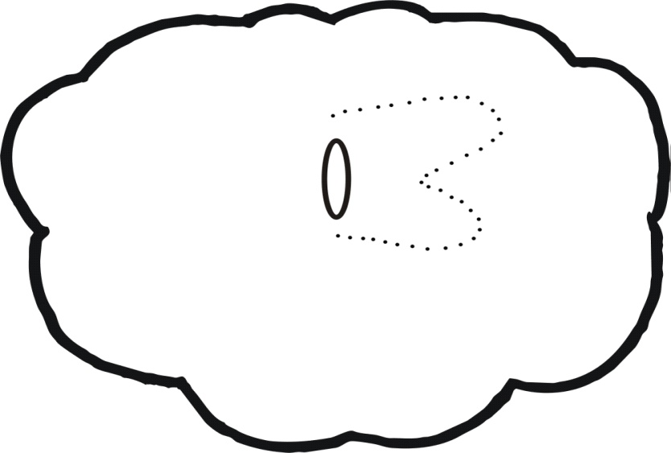
N. trigeminus (V)
Nucl. motorius n. V
Funktionen:
Somatosensorik (GSA): sensible Innervation des Gesichtes
Nucl. tractus spinalis n. V (in der Medulla oblongata und Halsmark)
Temperatur, Schmerz
Nucl. princeps sensorius n. V (in dem Pons) Druck, Tasten, Tiefensensibilität
Nucl. mesencephalicus n. V (Ganglion)
Tiefensensibilität aus der Kaumuskeln
Branchiomotorik (SVE): ventrolaterale Kernsäule: Innervation: der Kaumuskeln und andere aus dem 1. Schlundbogen entwickelte Muskeln (Venter ant. M. digastrici, M. mylohyoideus, M. tensor veli palatini, M. tensor tympani)
Nucl. motorius n. V (Pons).
Nucl. princeps sensorius n. V
Nucl. tractus spinalis n. V

Slide 7
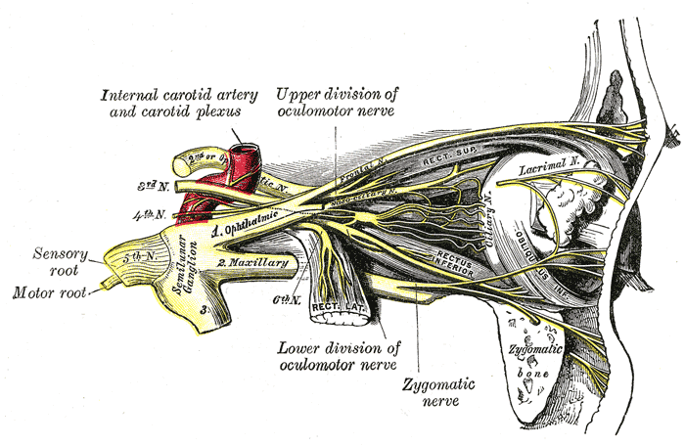
N. trigeminus (V)
Austrittstelle aus dem Gehirn: an der Grenze zw. Pons und Pedunculus cerebellaris med.
Radix sensoria – tritt in das Ganglion trigeminale (Ggl. semilunare Gasseri)
Radix motoria – legt sich dem N. mandibularis an
Austritt stelle durch die Dura (Porus duralis): zwischen Tentorium cerebelli und
der Pars petrosa des Os temporale in das Cavum trigeminale ein – Ganglion tri-
geminale

Slide 8
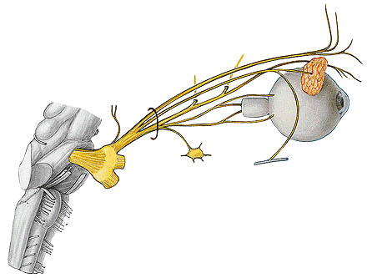
V/1: N. ophthalmicus
Austrittstelle: fissura orbitalis superior - Orbita
N. frontalis
N. lacrimalis
R. tentorii
N. zygomaticus (V/2)
Ganglion ciliare
N. nasociliaris

Slide 9
N. ophtalmicus (V/1)
Funktion: rein sensibel
Verlauf:
Rami:
Sinus cavernosus
Fissura orbitalis sup.
Orbita
R. tentorii (Tentorium cerebelli und Falx cerebri
N. frontalis: (Stirnhaut, Schleimhaut des Sinus frontalis)
N. supraorbitalis: R. medialis, R. lateralis
N. supratrochlearis (medialer Augenwinkel)
N. lacrimalis: Tränendrüse + aus Ggl. pterygopalatinum (N. VII) parasympathisch: sekretomotorisch
N. nasociliaris: (Auge, Augenlid, Nasenhöhle, Cellulae ethm., Sinus sphenoidalis, Nasenrücken)
R. communicans cum ganglio ciliari
N. ethmoidalis posterior
N. ethmoidalis anterior
N. infratrochlearis
Nn. ciliares longi
Rr. palpebrales

Slide 10
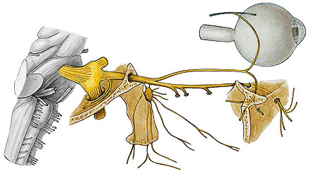
N. maxillaris (V/2)
Austrittstelle: Foramen rotundum
Fossa pterygopalatina

Slide 11
N. maxillaris (V/2)
Funktion: rein sensibel (Dura, Nasenhöhle, Gaumen, obere Zähne, Orbita)
Verlauf: Foramen rotundum Fossa pterygopalatina
Fissura orbitalis inf. Orbita
Foramen sphenopalatinum Nasenhöhle
. Canalis palatinus major Gaumen
Rami:
R. meningeus medius
Nn. pterygopalatini Ggl. pterygopalatinum N. canalis pterygoidei
Rr. orbitales
Rr. nasales post. sup.
N. nasopalatinus
N. palatinus major (Rr. nasales post. inf.)
Nn. palatini minores
R. pharyngeus
N. petrosus profundus
(sympathisch)
N. petrosus maior
(parasympathisch N. VII)

Slide 12
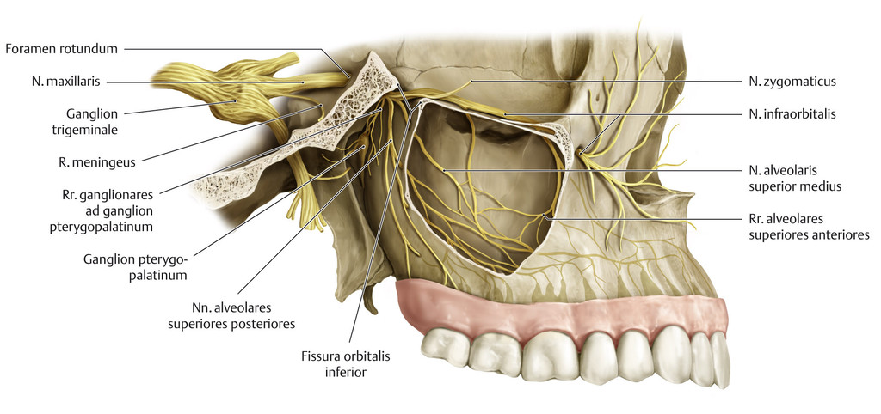
N. maxillaris V/2
N. zygomaticus:
R. communicans cum nervo lacrimali)
R. zygomaticofacialis
R. zygomaticotemporalis
N. infraorbitalis:
Rr. alveolares sup. post., medii, ant. – Plexus dentalis -
(Rr. dentales sup., Rr. gingivales sup.)
Nach Foramen infraorbitale:
Rr. palpebrales inf.
Rr. nasales externi, interni
Rr. labiales sup.

Slide 13
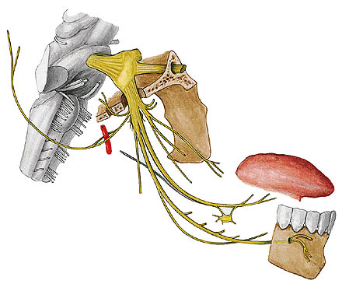
N. mandibularis (V/3)
N. auriculotemp.
Motorische Fasern
N. lingualis
N. alveolaris inf.

Slide 14
N. mandibularis (V/3)
Funktion: gemischt: motorisch: Muskeln aus dem ersten Kiemenbogen und sensibel: Gesicht, Unterlippe, Ohr, Schleimhaut der Zunge, Mundhöhle, untere Zähne, Gingiva
Verlauf: Foramen ovale Fossa infratemporalis
Rami:
R. meningeus: mit der A. meningea media) durch Foramen spinosus zurück
Vorderer motorischer Stamm:
N. massetericus
Nn. temporales profundi
N. pterygoideus lateralis
N. pterygoideus medialis
N. musculi tensoris veli palatini
N. musculi tensoris tympani
N. buccalis – er zieht zw. den 2 Köpfen des M. pterygoideus lat., nach unten zum Mundwinkel, Versorgt: Schleimhaut der Wange, Gingiva bei den Prämolaren und 1. Molare)

Slide 15
N. mandibularis (V/3)
N. IX
N. tympanicus
Hinterer sensibler Stamm:
N. auriculotemporalis Ggl oticum N. petrosus minor
R. communicans cum nervo VII
Rr. auriculares ant.
N. meatus acustici externi
Rr. membranae tympani
Rr. parotidei
Rr. articulares N. VII
Rr. temporales superficiales
N. lingualis Ggl. submandibulare chorda tympani
Rr. isthmi faucium (Rr. tonsillares)
Rr. linguales (vorderes Zweidrittel)
N. sublingualis
Rr. ganglionares
N. alveolaris inferior
N. mylohyoideus (M. mylohyoideus und V. ant. M. digastrici)
Plexus dentalis inferior : Rr. dentales inf., Rr. gingivales inf.
N. mentalis: Rr. mentales, Rr. labiales inf.
Pl. caroticus internus

Slide 16
Klinische Bedeutung des N. V
Reflexe: Afferenter Schenkel
Cornea-Reflex
Tränenreflex
Saugreflex
Nasenreflex
Masseterreflex
Trigeminusneuralgien:
plötzliche, blitzartig einschießende, heftigste Schmerzattacken im Gesicht.
Trigeminusdruckpunkte:
Incisura supraorbitalis (V/1)
Foramen infraorbitale (V/2)
Foramen mentale (V/3)

